Slide 1
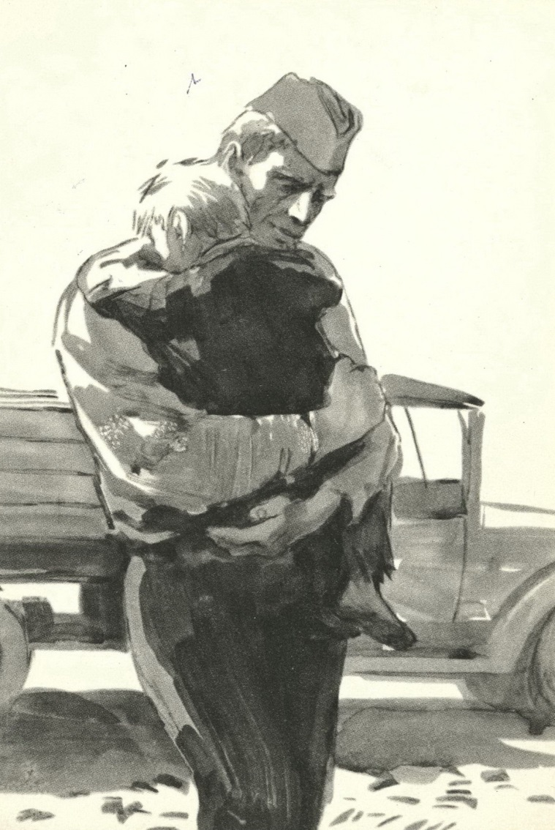
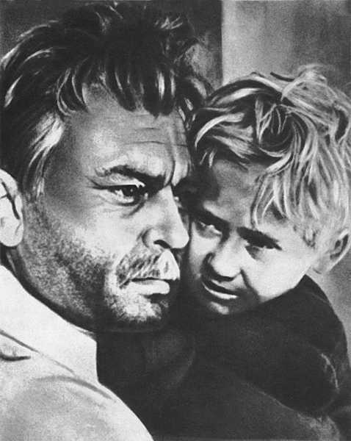
Рассказ М. Шолохова «Судьба человека» стоит в ряду сильнейших произведений о войне. В его основу легла реальная история бывшего фронтовика. Судьба простого советского солдата так впечатлила писателя, что он написал свой правдивый, полный скорби, но в то же время жизнеутверждающий рассказ в память обо всех, потерявших свои семьи, но нашедших в себе силы жить заново.

Slide 2
Предлагаем перечитать страницы знаменитого рассказа «Судьба человека», советского русского писателя Михаила Шолохова, написанного в 1956 году

Slide 3
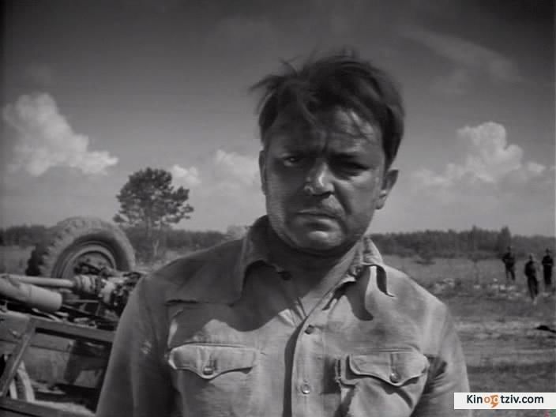
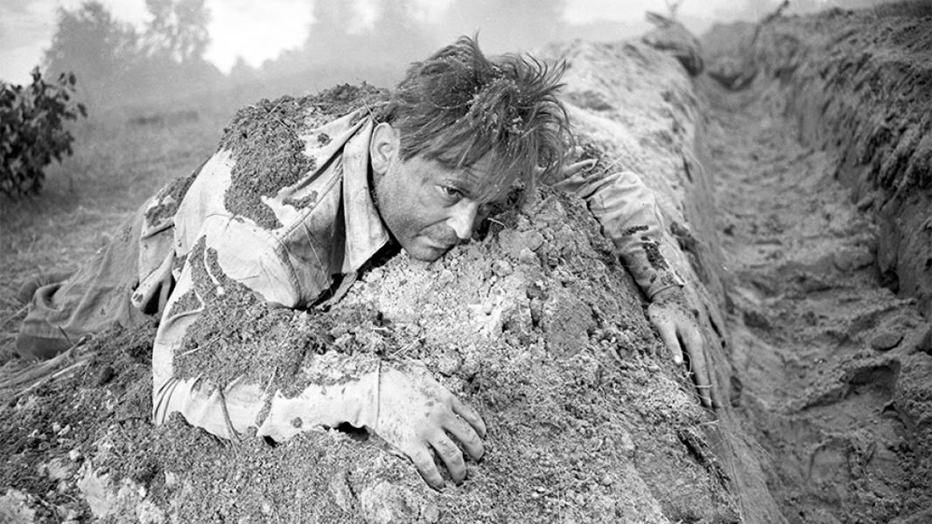
Рассказ Михаила Шолохова «Судьба человека» повествует о жизни солдата Великой Отечественной Войны Андрея Соколова.

Slide 4
Перед читателем предстает не просто история жизни солдата, а судьба человека, воплотившего в себе типические черты национального русского характера. Скромный труженик, отец семейства жил и по-своему был счастлив.

Slide 5
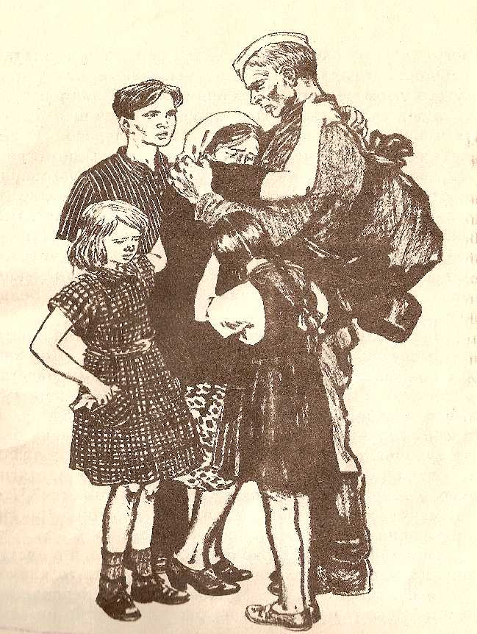
Он добр и доверчив к людям, по-настоящему любит своё жилье, жену и детей, он заботлив, предупредителен с товарищами, внимателен к человеку, попавшему в беду. Он справедлив и ни при каких обстоятельствах не теряет высокого человеческого достоинства, совести и чести.

Slide 6
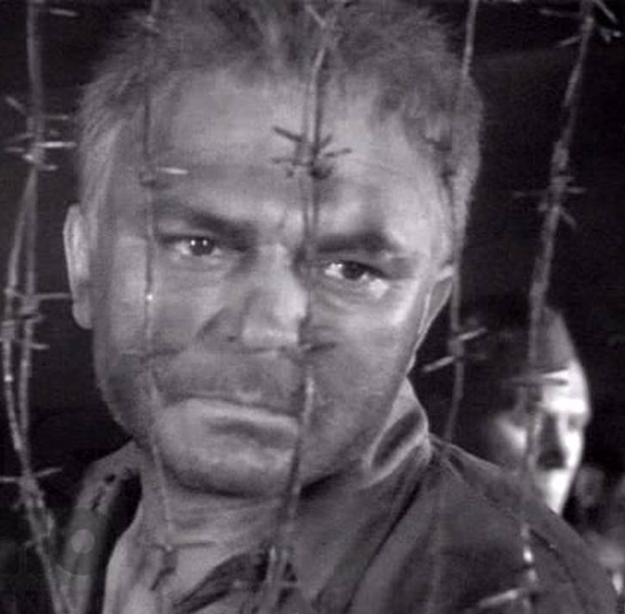
Подвиг человека предстал в рассказе Шолохова в основном не на поле боя и не на трудовом фронте, а в условиях фашистского плена, за колючей проволокой концлагеря. В духовном единоборстве с фашизмом раскрывается характер Андрея Соколова, его мужество.

Slide 7
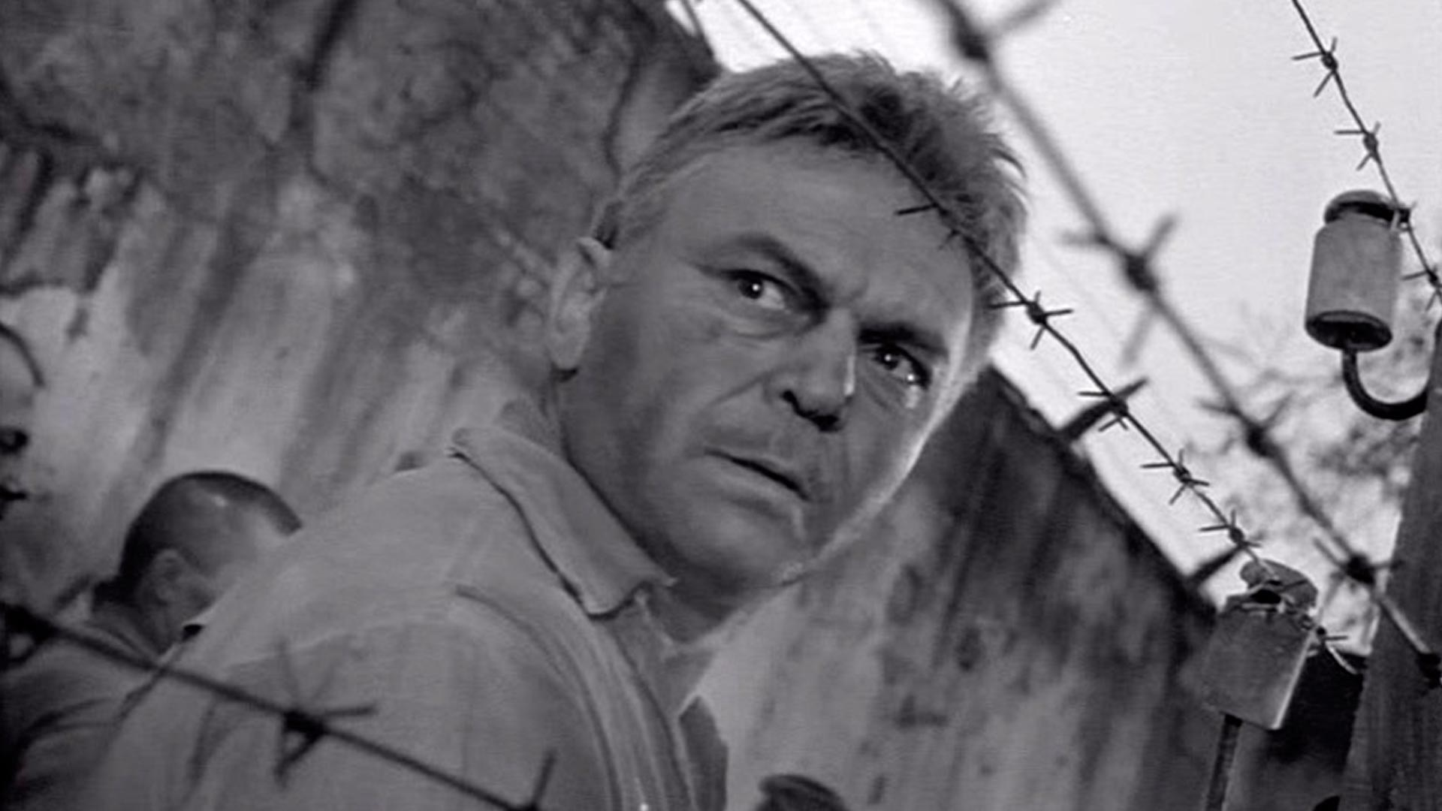
Вдали от родины Андрей Соколов пережил все тяготы войны, бесчеловечные издевательства фашистского плена. И не раз смерть смотрела ему в глаза, но всякий раз находил в себе титаническое мужество и до конца оставался человеком.

Slide 8
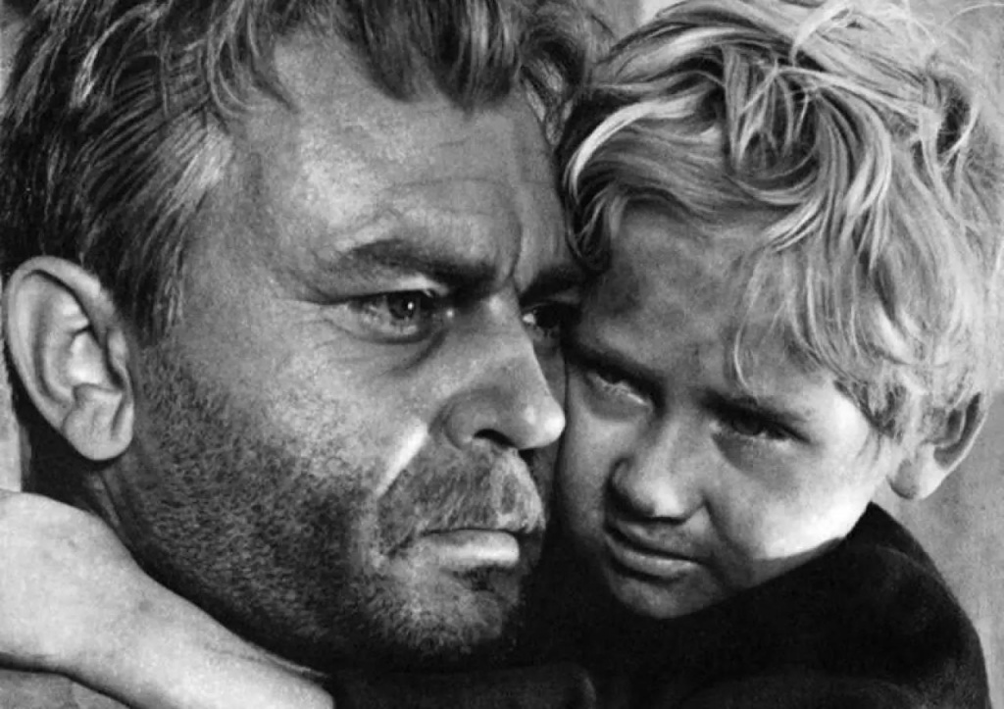
Волевой характер и твёрдость духа не позволили сломиться Андрею. Встреча с осиротевшим мальчиком Ванюшкой принесла в жизнь Соколова новый смысл.

Slide 9
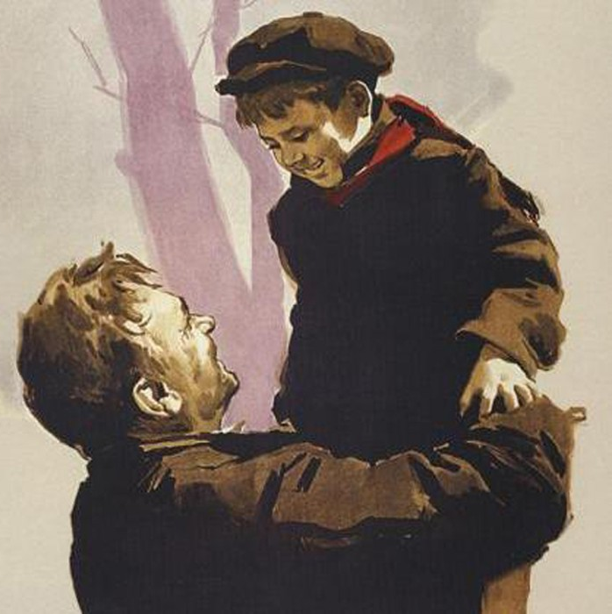
Всей логикой своего рассказа М. А. Шолохов доказал, что его герой ни в коей мере не сломлен своей непростой жизнью, он верит в свои силы. Смысл названия произведения в том, что человек, несмотря на все тяготы и невзгоды, все-таки сумел найти в себе силы продолжать жить дальше.

Slide 10
В 1959 году произведение было экранизировано советским режиссёром Сергеем Бондарчуком, сыгравшим главную роль. Фильм «Судьба человека» был удостоен главного приза на Московском кинофестивале и открыл режиссёру путь в большое кино.

